Slide 1
MỘT SỐ DẠNG NĂNG LƯỢNG
BÀI 46

Slide 2
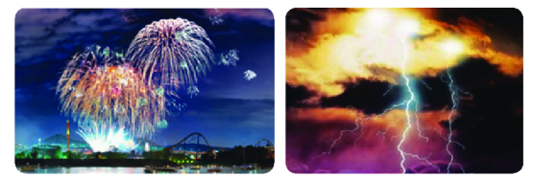
Em hãy chỉ ra các dạng năng lượng xuất hiện trong những hiện tượng ở hình?

Slide 3
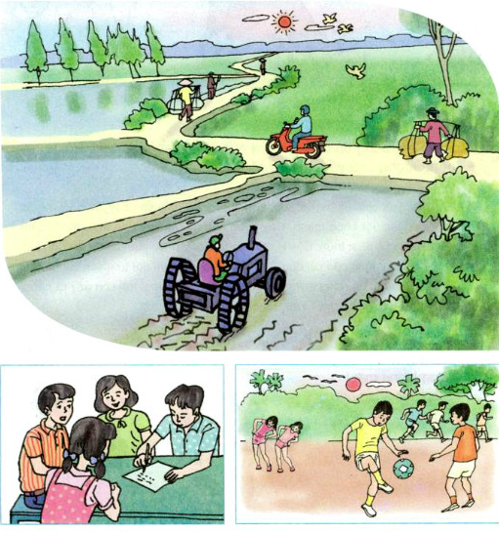
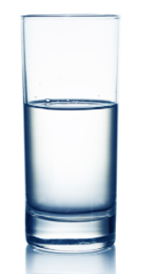

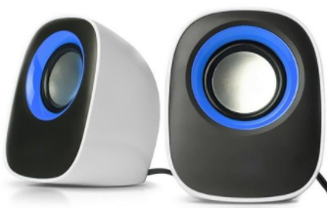
I. NHẬN BIẾT NĂNG LƯỢNG
Trong cuộc sống hàng ngày chúng ta có thể nhận biết năng lượng qua các biểu hiển của nó.

Slide 4
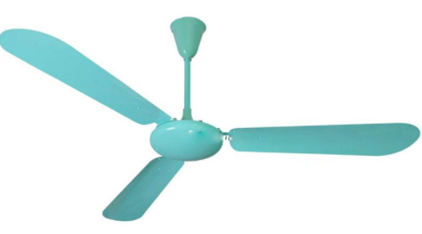
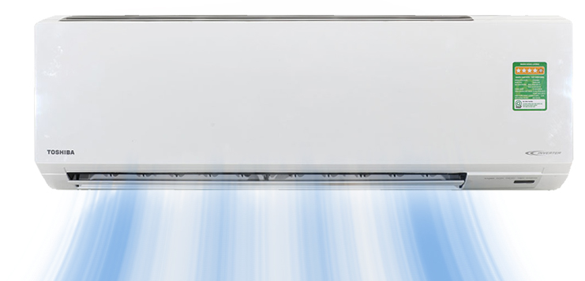
Tìm ra những vật đang sử dụng năng lượng quanh phòng học. Sắp xếp những thứ tìm thấy theo dạng năng lượng sử dụng tương ứng (điện, nhiệt, âm thanh, ánh sáng).
Quạt sử dụng năng lượng điện để hoạt động
Điều hòa sử dụng năng lượng điện để hoạt động

Slide 5
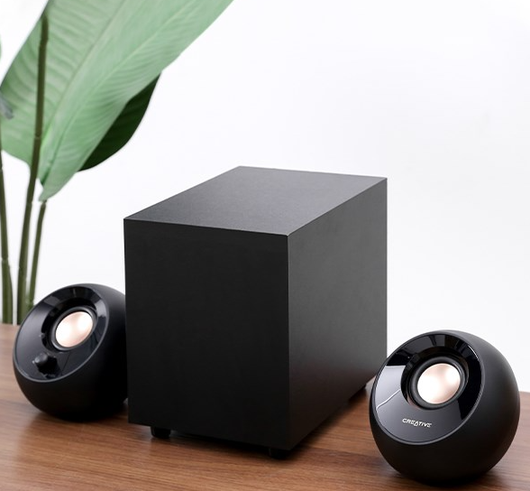
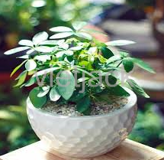
Loa của máy tính sử dụng năng lượng âm thanh
Cây cảnh sử dụng năng lượng ánh sáng Mặt Trời

Slide 6




II. CÁC DẠNG NĂNG LƯỢNG
Một số dạng năng lượng thường gặp
Động năng
Thế năng hấp dẫn
Năng lượng hóa học (Hóa năng)
Năng lượng điện (Điện năng)

Slide 7



II. CÁC DẠNG NĂNG LƯỢNG
Năng lượng ánh sáng (quang năng)
Năng lượng âm
Năng lượng nhiệt (Nhiệt năng)

Slide 8
Dấu hiệu nhận biết các dạng năng lượng
Dạng năng lượng | Dấu hiệu nhận biết
Động năng | Do chuyển động của vật
Thế năng hấp dẫn | Do vật ở trên cao so với mặt đất
Hóa năng | Sinh ra do phản ứng hóa học của các hóa chất.
Điện năng | Tạo ra bởi dòng điện
Quang năng | Phát ra từ các nguồn sáng
Năng lượng âm | Lan truyền từ các nguồn âm
Nhiệt năng | Sinh ra từ các nguồn nhiệt

Slide 9

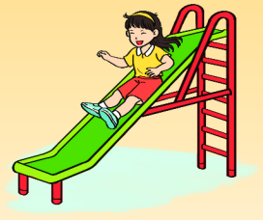

Gọi tên các dạng năng lượng chính được sử dụng trong mỗi tình huống sau đây:
a) Đọc sách ở sân trường
b) Chơi cầu trượt
c) Bật máy vi tính
Năng lượng áng sáng
Thế năng hấp dẫn
Điện năng

Slide 10
Hãy chọn dạng năng lượng ở cột A phù hợp với phần mô tả ở cột B
Năng lượng (cột A) | Mô tả (cột B)
1. Hóa năng | a) tỏa ra từ Mặt Trời, ngọn lửa, bóng đèn sợi đốt...
2. Nhiệt năng | b) tạo ra từ pin, acquy, máy phát điện, pin mặt trời, thuỷ điện, sét,...
3. Năng lượng âm | c) phát ra từ Mặt Trời, từ các phản ứng hoá học, từ một số loài động vật (đom đóm, sứa biển),...
4. Điện năng | d) lưu trữ trong các hoá chất tạo thành vật (trong thực phẩm, pin, nến, diêm, pháo hoa,...).
5. Quang năng | e) được lan truyền từ một nguồn phát âm (dây đàn, mặt trống, màng loa,...)

Slide 11
GHI NHỚ
Một số dạng năng lượng thường găp: động năng, thế năng hấp dẫn, năng lượng hóa học, năng lượng điện, năng lượng ánh sáng, năng lượng nhiệt, năng lượng âm,….

Slide 12
LUYỆN TẬP
Câu 1: Trường hợp nào dưới đây là biểu hiện của nhiệt năng ?
A
Làm cho vật nóng lên.
B
Truyền được âm.
C
Phản chiếu được ánh sáng.
D
Làm cho vật chuyển động.

Slide 13
LUYỆN TẬP
Câu 2: Dạng năng lượng nào cần thiết để nước đá tan thành nước?
A
Năng lượng ánh sáng.
B
Năng lượng âm thanh.
C
Năng lượng hoá học.
D
Năng lượng nhiệt.

Slide 14
LUYỆN TẬP
Câu 3: Dạng năng lượng được dự trữ trong que diêm, pháo hoa là:
A
nhiệt năng.
B
quang năng.
C
hóa năng.
D
cơ năng.

Slide 15
Câu 4: Ghép mỗi hoạt động ở cột bên trái với nguồn năng lượng ở cột bên phải
Hoạt động | Nguồn năng lượng
1. Máy hút bụi đang họat động. | a) Nước
2. Chong chóng giấy đang quay. | b) Gió
3. Học sinh đạp xe trong công viên. | c) Điện
4. Mặt nước trong chiếc cốc rung động khi đặt cốc nước trước màng loa đang hoạt động. | d) Ánh sáng Mặt Trời
5. Cầu thủ chuyền bóng cho đồng đội. | e) Âm thanh
 | d) Thực phẩm

Slide 16


VẬN DỤNG
Làm việc cá nhân
Nhiệm vụ:
Trình bày trước lớp ý kiến của mình về dạng năng lượng dễ vận chuyển, dễ sử dụng và dễ chuyển hóa thành dạng năng lượng khác.

Slide 17
NHIỆM VỤ VỀ NHÀ
1. Ôn tập các kiến thức đã học
2. Làm các bài tập trong sách bài tập
3. Chuẩn bị bài mới: Bài 48 – Sự chuyển hóa năng lượng

Slide 18
😉
CẢM ƠN CÁC EM ĐÃ LẮNG NGHE!

